Slide 1
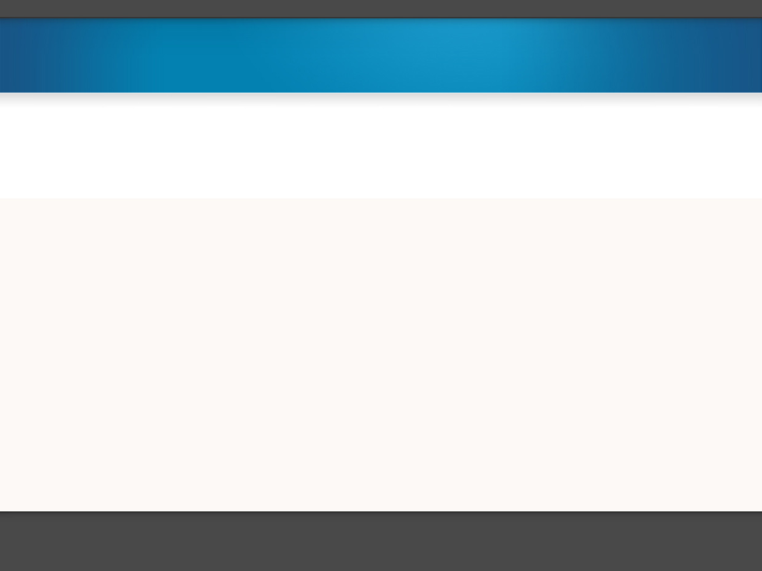

2015.9.17.(목) 국정감사 ①
국민의 건강증진과 의료발전을 위한
국립중앙의료원·한국보건의료연구원
한국의료분쟁조정중재원 진단
국회의원 이 명 수
(충남 아산, 새누리당)
www.mslee.co.kr

Slide 2

공공보건의료 「컨트롤타워 역할」 강화 촉구
○ 「법인화」 이후, 정부출연금 지원 감소(‘11년 400억원, ’12년 300억원, ‘14년 200억원) 사유는 병원 이전
○ 「신축 이전사업」 복지부-서울시 MOU 체결 현 위치 서울의료원 분원 및 숙소, 근대건축물 보존결정
< 정부지원 축소에 따른 문제점 >
○ 메르스 등 유사시 공공보건의료전담체제 구축 이해부족, 예산당국의 근시안적인 대처 등 연유
- 평상시 예방적 보건의료예산 편성·반영 소극적, 조류인플루엔자·에볼라·메르스 등 유사시 ‘쏟아 붓기’ 반복
○ 자체예산 수지차 균형편성 위해, 정부지원금 감소분을 진료수입 증액 편성 ‘착한 적자’ 발생
○ 민간기피 감염병 등 특수보건의료와 취약계층 진료 등 의료안전망 역할 수행 ‘누적 적자’ 발생
○ 출연금 감소➝장비·시설투자 감소➝인력·인건비 축소➝재정악화 가중 ‘역할부실 악순환’ 발생
- 의료장비 노후화율 매년 증가(‘14년 43.5%), 정원(722명) 대비 92.7%(699명)만 인건비 예산편성(’15년)
대한민국 공공보건의료 중추기관에 걸맞는 「국가재정 안정적 확대 지원」 필요
지방 특수보건의료·취약계층 진료 강화 위해 「광역별 중앙의료원 분원 설치」 검토

Slide 3
메르스 발생시 - 「전담 중앙거점의료기관 역할 수행」 진단
○ 현재 기준, 메르스 확진환자 186명 추정감염장소 삼성서울병원, 환자 90명 (의료진 등 직원 15명 포함)
○ 중앙의료원, 메르스 대응 경과
① 2015.5.20(수) - 최초 메르스 환자 확진 및 입원, 최초진단환자 3명 음압격리병동 입원
② 2015.6. 4(목) - 전담 중앙거점의료기관 지정. 비상대책본부 구성. 지역거점병원 장비·기술 지원 개시
③ 2015.6.11(목) - 일반진료 중단, 전담치료체계 전환. 음압시설(25실 63병상)·텐트(3동 6병상) 확충, 설치
④ 2015.6.27(토) - 위기대응센터 업무 위탁, 환자 중증도에 따른 의료지원 수행 ▶ 7.20(월) 기능정상화
< 중앙의료원 – 메르스 대응 성과 및 현황 >
○ 확진환자 30명, 의심환자 10명 - 입원·치료 원내 의료진 및 직원 無감염
○ 정부의 메르스 사실상 종식선언(7.28) 이후, 의심환자 격리치료 전담 수행 에볼라 의심환자 1명 포함
○ 현재(9.16.) 4명 확진 환자, 격리치료 완료 중 신속한 대응 통해, 위기와 확산 방지 임무 수행
「위기대응센터로서」의 역할 수행 통해, 「감염병 재난 대응체계 모델·실적」 축적

Slide 4
메르스사태 교훈 - 「감염병 치료 시설 및 장비부족」 문제
○ 메르스 발생시, 기저질환 감염병 중증환자 치료에 필요한 시설·장비 부족문제 노출
▶ 이로 인하여 의료진의 위험 감수, 치료 지연 상황 발생
- 정부의 예비비 신속한 지원으로 에크모(ECMO), X-선 촬영기, 인공투석기 등 구매 ▶ 환자치료 시행
○ 노후화된 건물로 인해, 이동형 음압기 설치가 어려워 (음압지원) 중환자실 침대에서 수술 실시
▶ 예비비 예산전용 통해 음압수술실 및 응급실 시설개선 공사 예정(10월∼12월)
▶ 이전 예정지 「신축건물」에의 충분한 「음압병동 및 음압수술실」 확보 긴요
○ 제2의 감염병 발생시, 감염환자와 일반환자간의 「동선분리 매뉴얼 및 시설대책」 마련 미흡
유사시 「전용통로·승강기 동선」, 「全병실 기능전환 훈련 및 시설
(자동문, 화장실 등) 보강」 등 대책 추가 검토

Slide 5
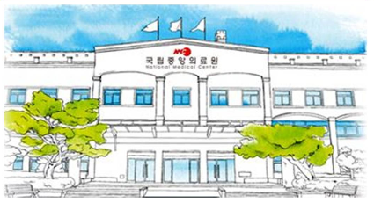
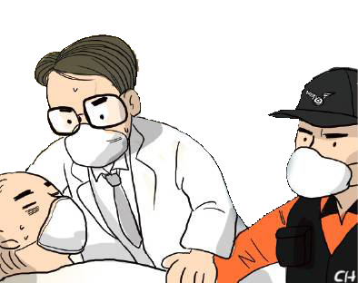
메르스사태 이후 - 「전문인력 보강 및 처우개선」 문제
○ 중증 메르스 환자 전담치료기관으로서 「치료기간 장기화」로 의료인 피로감 가중
의료인 순환휴식, 교대 및 교체인력 부족 – ‘의료인 희생’독려 상황 노출
- 중환자 간호경험이 있는 외부 간호인력을 지원받아 지속적인 역할 수행함
○ 평상시 감염병 정기교육 및 반복훈련 부족과 예산지원 부재로, 즉시 투입 및 대응능력 미흡
○ 제2 감염병 발생상황을 대비한 「동영상 교육자료」, 「경중환자별 모의훈련 매뉴얼」 부실
「즉시대응 전문의료인 보충·능력 보강·체험실습위주 훈련 강화대책」 등 보완

Slide 6

「한국보건의료연구원 – 역할과 업무수행 실태」 문제
○ 국가 보건의료분야 씽크탱크로서의 역할 기능 종전과 크게 달라지지 않는 양상 반복
< 문 제 점 >
○ 자체 연구과제 수행시, 他국가기관 및 민간의료기관 자료들과의 불연계 문제 여전
- 그 결과, 최종보고서의 영향력이 과대·과소 추정 현상 발생 ▶ 지난 5년간 7건 이상 추정
○ 연구결과물의 ‘정책반영’도 여전히 낮음 지난 5년간 총 연구건수 161건 중 47건(29.1%)에 불과
○ 의료기술 평가업무, ‘신기술 의료평가’만 주력 의료사고 유발의혹 ‘기존 의료기술 재평가’ 부실
<자체과제 연구결과물 – 정책반영 현황>
(’15년 9월 기준)
연구수행연도 | 2010 | 2011 | 2012 | 2013 | 2014 | 총 계
연구건수 | 22 | 27 | 42 | 38 | 32 | 161
정책반영 건수 | 4 | 8 | 11 | 14 | 10 | 47
반영률(%) | (18.2%) | (29.6%) | (26.2%) | (36.8%) | (31.3) | (29.1%)
신뢰받는 연구결과·높은 정책반영·성실한 운영정보 공개 등 「특단 대책」 필요

Slide 7


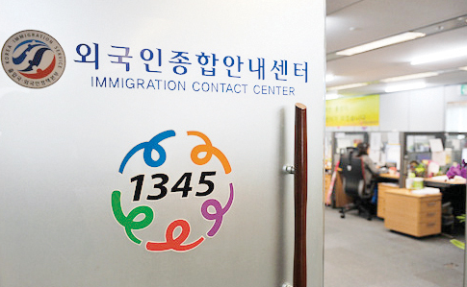


「외국인 의료사고 및 지방의료 분쟁 처리실태」 문제
○ 해외환자 및 진료수익 매년 급증 ‘10년 81,789명(1,071억원), ’13년 211,218명(3,934억원)
○ 외국인 의료분쟁 관련 상담건수도 급증, ‘13년 88건, ’14년 129건 중국(72.8%), 베트남(8.3%) 順
- 외국인 상담 인력 1명(중국어, 영어) 배치, 기타 외국인 통·번역은 법무부 외국인종합안내센터 제3자 연계 상담
○ 국내환자 의료분쟁 처리 – 수도권 외 他지방은 ‘순환방문’ 지리적, 교통 불편 등 서비스 부실
○ 내년부터 지방 의료분쟁조정제도 인지 및 활용 확대 위한 「온라인, 전화상담 홍보계획 수립」
Quoi?
영어
중국어
「외국인 전문통역 보강」 및 「지방/환자 위주의 의료분쟁조정」 조기 필요

